Slide 1
Počiatky gréckej historiografie
Nástup kritického prístupu, diverzifikácia žánrov a zúženie tém

Slide 2
Hekataios z Milétu

Slide 3
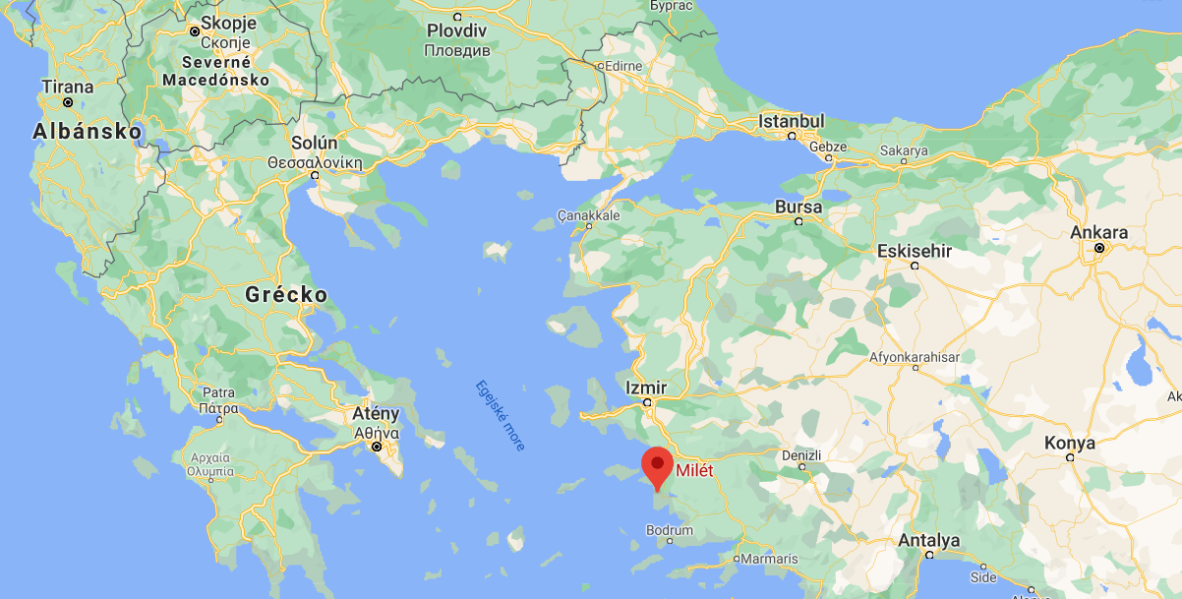

Slide 4
Hekataios z Milétu
Periegesis
  pôvod z gréckeho περιήγησις ; περι- = okolo + ἥγησις = príkaz (z ἡγέομαι = viesť)
  geografické dielo opisujúce národy od Gibraltáru až po Maroko a Čiernomorské pobrežie
  dve knihy, jedna o Európe, druhá o Ázii (zahŕňa aj Afriku)
  dochované vo fragmentoch (cca 300)
Genealogia
  dochovaná v 40 fragmentoch, mýtografický spis
mapa sveta

Slide 5
Hérodotos z Halikarnasu (c. 484-430 BC)

Slide 6
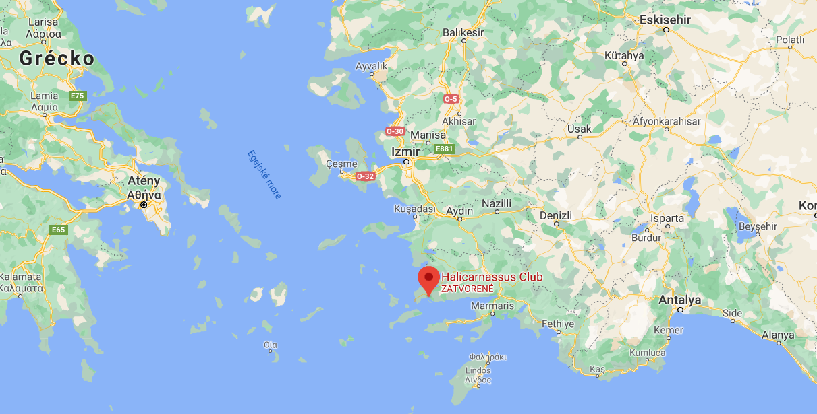

Slide 7
Hérodotos z Halikarnasu (c. 484-430 BC)
Dejiny
λόγοι
opísal udalosti Grécko-Perzských vojen (499-449 BC)
Dejiny pozostávajú z IX kníh, každá je nazvaná podľa jednej z Múz
Dejiny nezachytávajú celé obdobie konfliktu, Hérodotovo rozprávanie končí rokom 478 BC

Slide 8
Thúkydidés (454-404/3 BC)

Slide 9
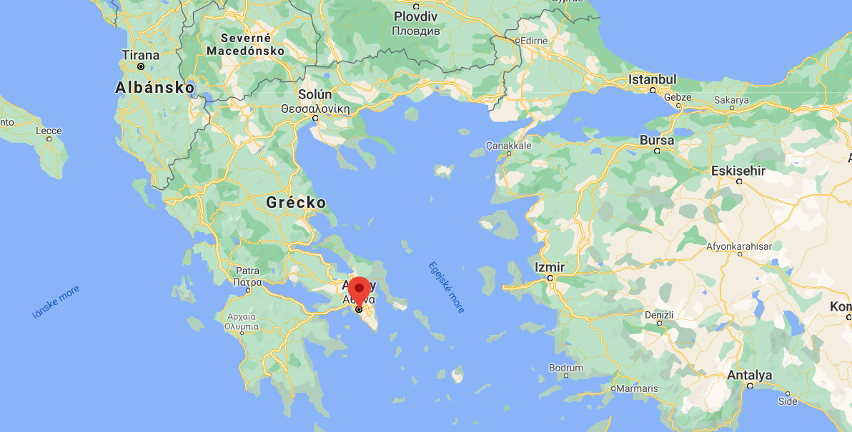

Slide 10
Thúkydidés (454-404/3 BC)
politicky činná osoba
Dejiny Peloponézskej vojny
  VIII kníh + záver
  I. Prológ a prvá predzvesť vojny; Archaiologiá; Pentékontaetiá 478-431
  II. 1-3 431/30-429/8
  III. 4-6 desaťročná vojna až po Nikiov mier 428/7-426/6
  IV. 7-9 425/4-423/2
  V. 10-16 (začiatok zimy); výprava proti Mantineii; útok na Mélos 422/1-416/15
  VI. 16 (koniec leta)-19 (polovica leta)
  VII. aténska výprava proti Syrakúzam 416/15-413/2
  VIII. 19 (koniec leta)-21 (koniec leta); prevrat rady 400; obnovenie vojny 413/2-411/10
  Paraleipomena.
    21 (zima)-27 (aténske víťazstvo pri Kyziku) až po Kapituláciu 411/10-404/3

Slide 11
Xenofón (c. 430-355 BC)

Slide 12
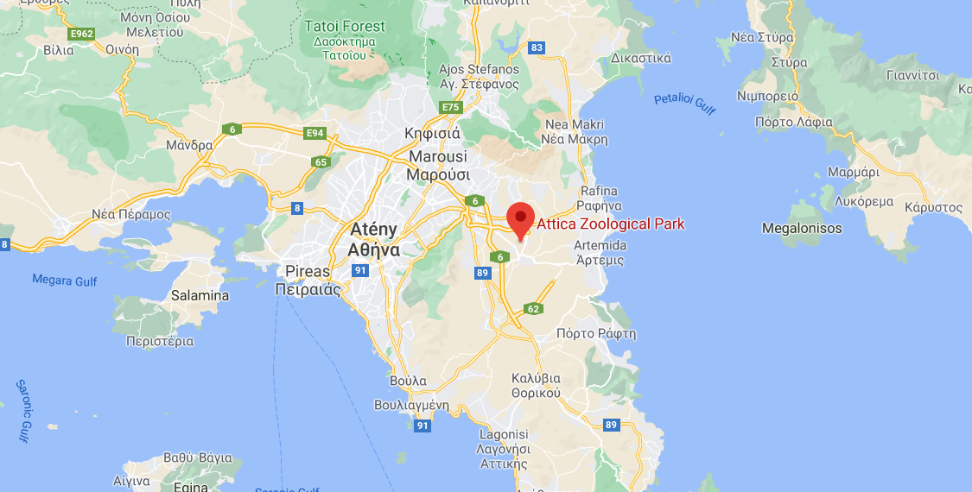

Slide 13
Xenofón (c. 430-355 BC)
autor viacerých dochovaných spisov
jeho dielo je rozsiahle:
  historické spisy
  sokratovské dialógy
  krátke pojednania
  krátky opis a kritika aténskeho politického zriadenia
    pripisované Xenofontovi, avšak jeho autorom pravdepodobne nebol

Slide 14
Xenofón – historické spisy
Grécke Dejiny (Hellenika) – zachytávajú udalosti rokov 411/10-362 BC
Ágesiláos – biografia spartského kráľa Ágesiláa II.
Anabasis – opisuje výpravu gréckych žoldnierov do Malej Ázie a zapojenie sa do povstania Kýra mladšieho proti svojmu bratovi Artaxerxovi II.
  Xenofón bol jedným z veliteľov, bol svedkom udalostí „z prvej ruky“
O Kýrovej výchove – didakticko-biografický román o výchove Kýra II.
  značne idealizované a prifarbené rozprávanie, nedrží sa striktne historických udalostí
Ústava Lakedaimonských

Slide 15
Xenofón – sokratovské dialógy
Apomnemoneumata:
  zbierka sókratovských dialógov slúžiaca ako obhajoba na základe výňatkov z jeho etických rozpráv a pojednaní
Obhajoba Sókrata pred súdom
  dialogizovaná obhajoba filozofa zvýrazňujúca etický postoj k trestu smrti
Oikonomikos
  dialóg zameriavajúci sa na princípy spravovania domácnosti
Sypmosion
  dialóg o láske, múdrosti a ctnosti

Slide 16
Xenofón – krátke pojednania
O love v dobe antickej
  13 kapitol, každá rozoberá inú formu lovu
O štátnych príjmoch
  6 kapitol – esejí adresovaných Rade 500, ktoré obsahujú návrhy ako zlepšiť ekonomickú situáciu Atén po porážke a rozpade Druhého Aténskeho spolku
O jazdectve
  12 kapitol o výbere a trénovaní koní, takisto o starostlivosti, bojovej výbave, ...
Hipparchikós – veliteľ jazdectva
  povinnosti a veliteľa jazdectva

